Slide 1
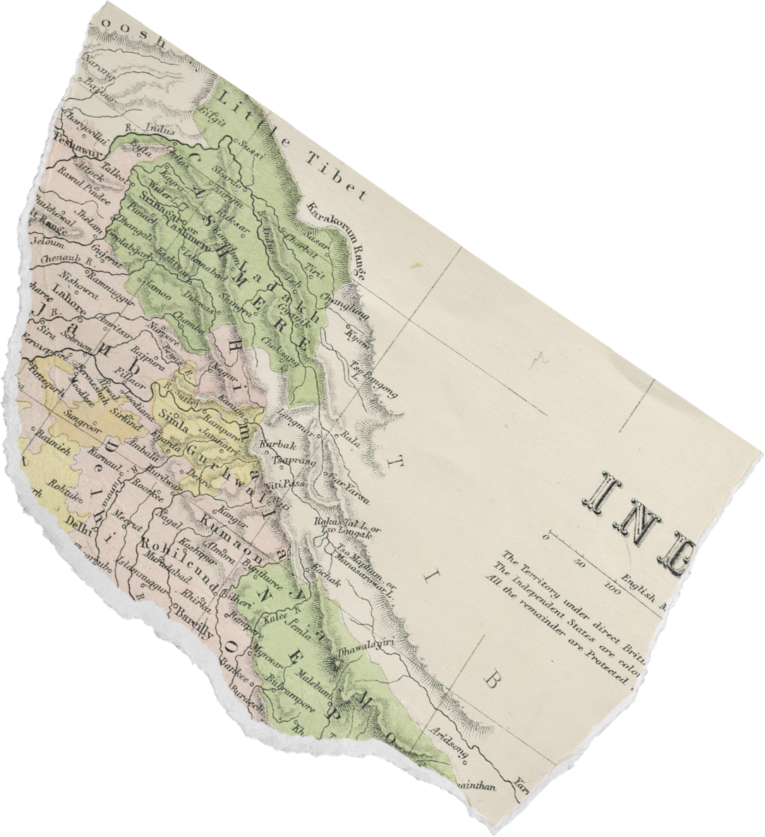
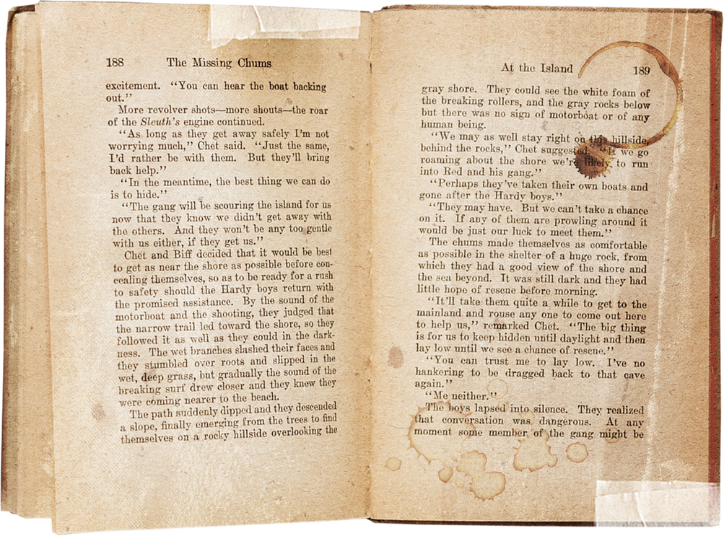
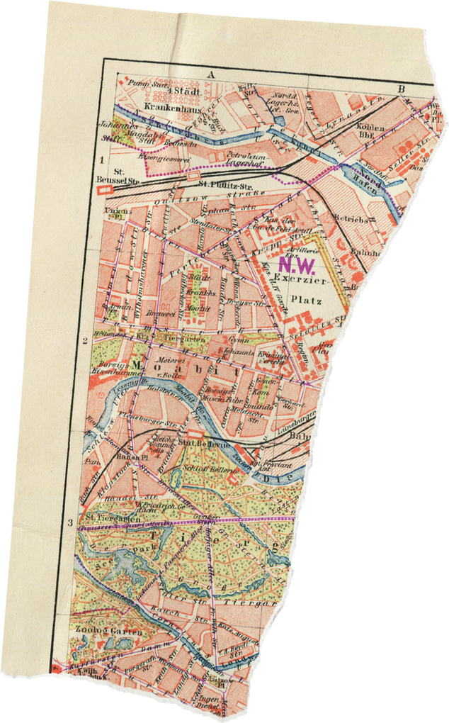





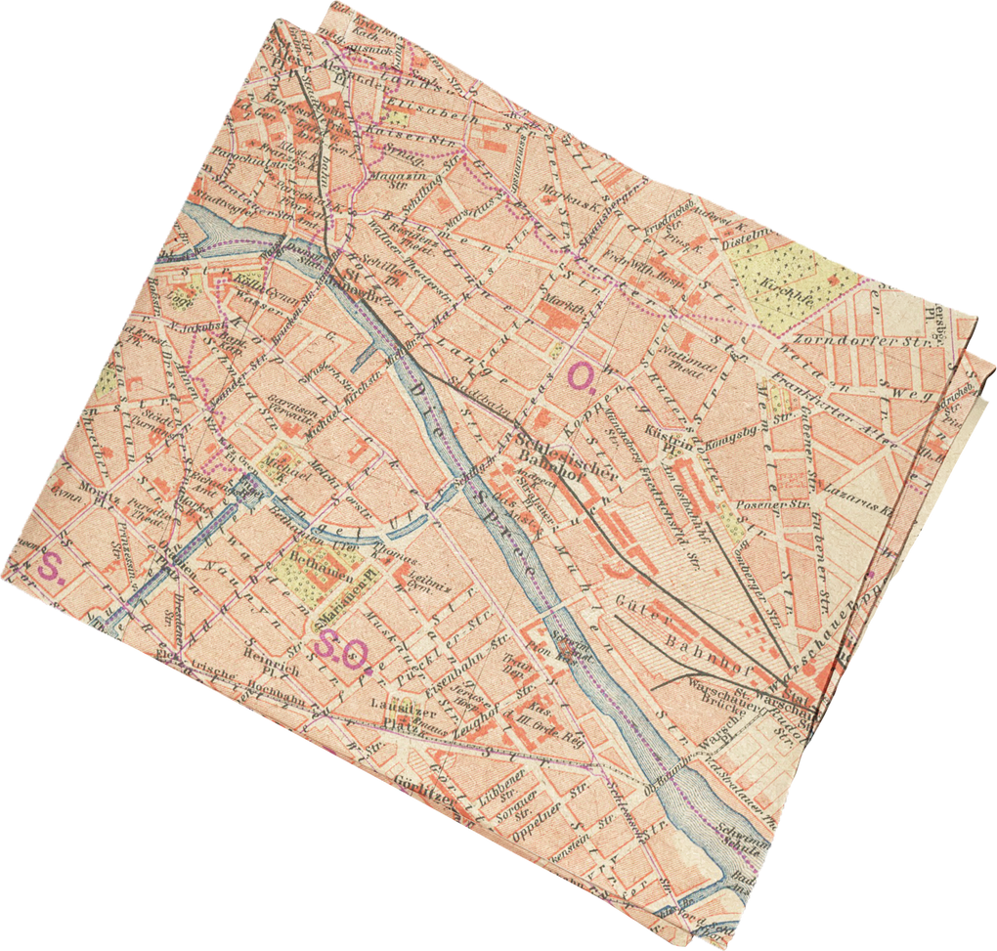
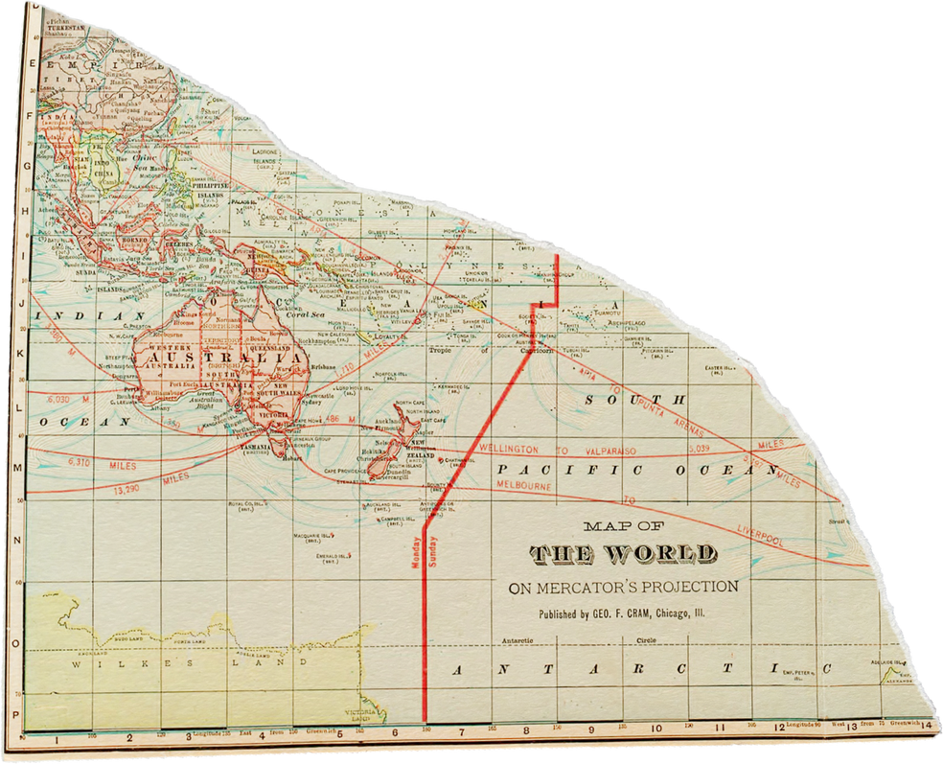
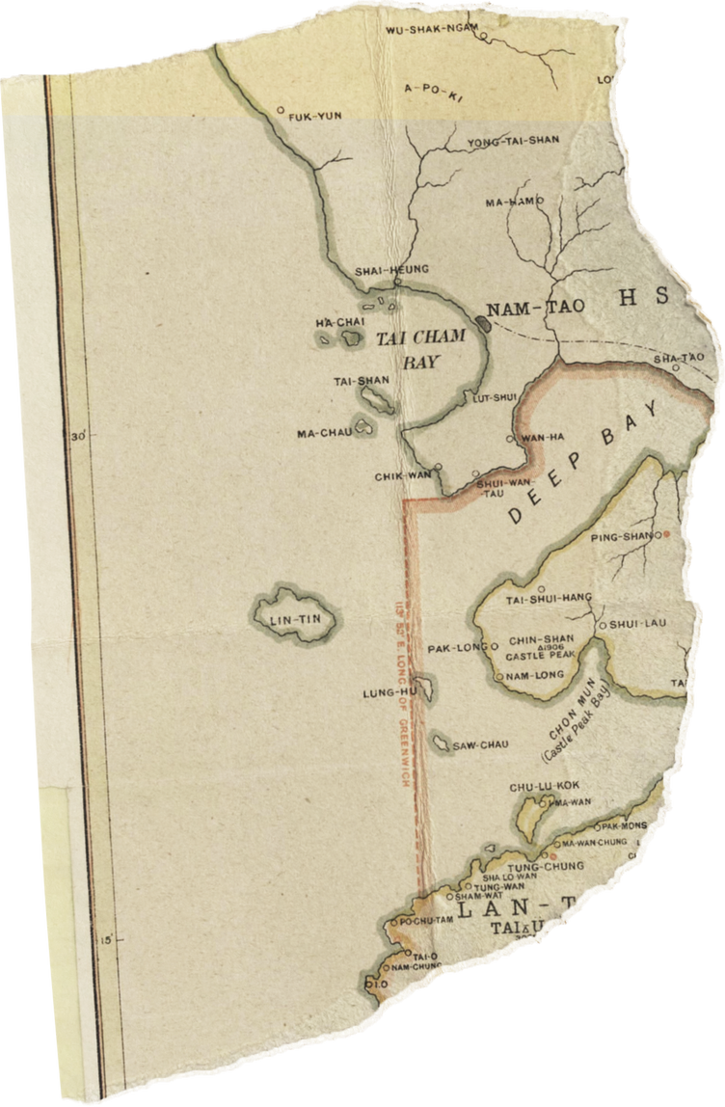
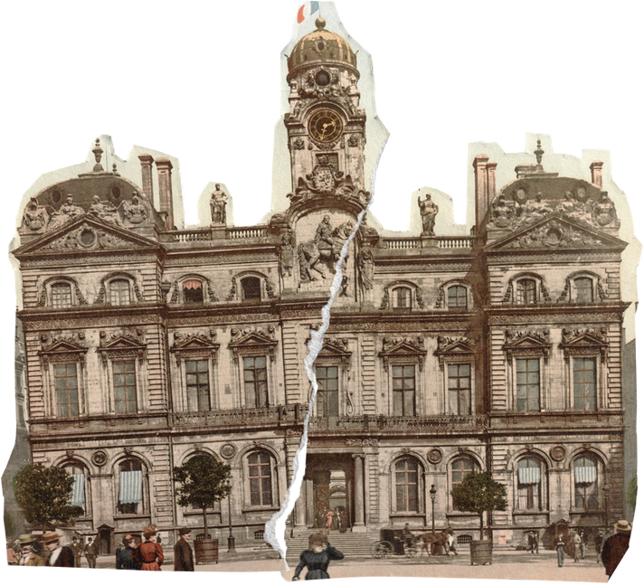
Geografia :)
Professora Débora

Slide 2






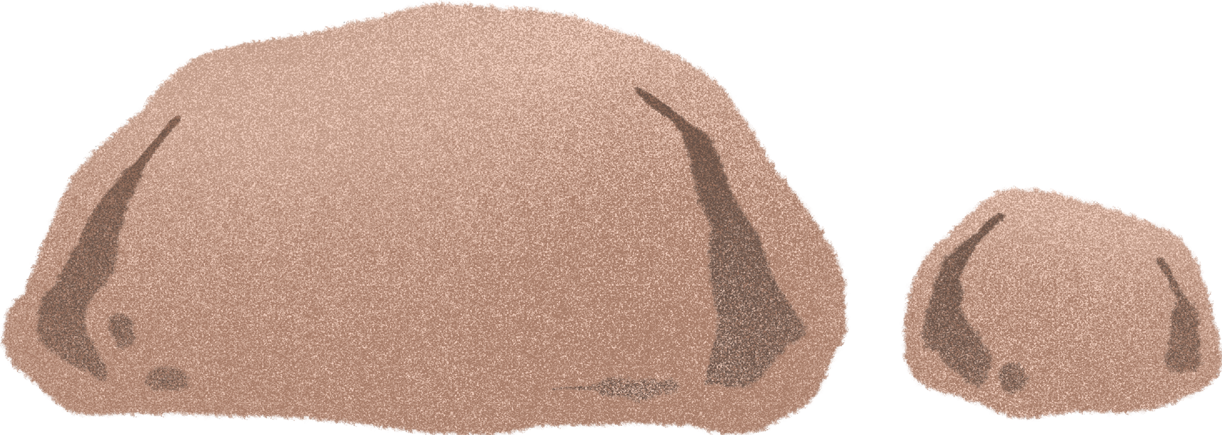

AULA 1
ESPAÇO MUNDIAL
Prontos ou não, aqui vamos nós!

Slide 3

Território: Espaço Geográfico Delimitado por Relações de Poder
Conceito: O território refere-se a uma área delimitada sob o controle de um determinado poder, que pode ser um governo, uma organização ou mesmo influências culturais. Este conceito abrange não apenas a terra em si mas também as águas territoriais e o espaço aéreo associado. A delimitação de um território é estabelecida através de fronteiras físicas ou legais, dentro das quais o poder soberano exerce sua autoridade. Território é uma área controlada por um governo ou autoridade, marcada por limites definidos. Dentro desses limites, o poder controlador estabelece regras, leis e tem o direito de usar os recursos disponíveis.
Contextualizando o conceito: Pense no Brasil, nos Estados Unidos e na Alemanha como casas grandes, onde cada uma tem seu próprio espaço e regras. As "cercas" dessas casas são as fronteiras que separam um país do outro.

Slide 4


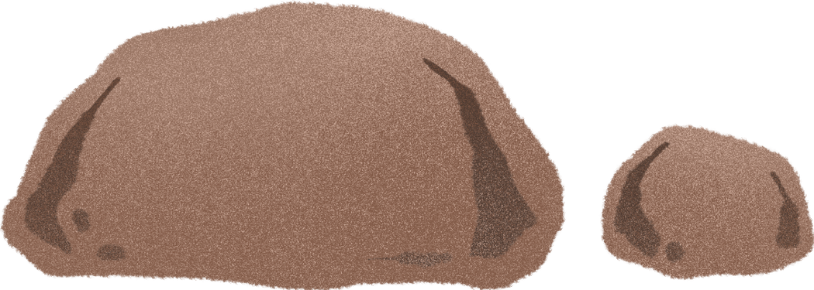
REDES: CONJUNTOS DE INFRAESTRUTURAS QUE INTERLIGAM O ESPAÇO GEOGRÁFICO
Conceito: Redes são sistemas formados por pontos interconectados por linhas, que podem ser físicas, como rodovias e ferrovias, ou virtuais, como conexões de internet. Essas redes facilitam o movimento de pessoas, mercadorias e informações através de grandes distâncias, conectando diferentes partes de um território ou até mesmo diferentes territórios ao redor do mundo.
Contextualizando o conceito: As estradas que ligam cidades são como as trilhas de um parque, permitindo que carros e ônibus viajem entre elas. A internet é como um sistema invisível de cabos e ondas que conecta seu celular e computador com o resto do mundo.

Slide 5
Redes: Conjuntos de Infraestruturas que Interligam o Espaço Geográfico
Conceito: Redes são sistemas formados por pontos interconectados por linhas, que podem ser físicas, como rodovias e ferrovias, ou virtuais, como conexões de internet. Essas redes facilitam o movimento de pessoas, mercadorias e informações através de grandes distâncias, conectando diferentes partes de um território ou até mesmo diferentes territórios ao redor do mundo.
Contextualizando o conceito: As estradas que ligam cidades são como as trilhas de um parque, permitindo que carros e ônibus viajem entre elas. A internet é como um sistema invisível de cabos e ondas que conecta seu celular e computador com o resto do mundo.

Slide 6
Fluxos: de Pessoas, Mercadorias (Materiais) e Informações (Imateriais) que Trafegam pelas Redes
Conceito de Fluxos Materiais: São os movimentos físicos de pessoas e objetos através das redes. Isso inclui tudo que você pode tocar, como carros, alimentos e móveis, quando são transportados de um lugar para outro.
Conceito de Fluxos Imateriais: Referem-se à circulação de coisas que você não pode tocar, como ideias, informações e dinheiro digital. Isso acontece através de redes como a internet ou redes de comunicação.
Contextualizando o conceito fluxo material: Quando sua família vai de carro para visitar parentes em outra cidade, vocês estão criando um fluxo material de pessoas.
Contextualizando o conceito fluxo imaterial: Enviar uma mensagem pelo WhatsApp para um amigo é um exemplo de fluxo imaterial, pois a informação viaja invisivelmente através da rede de internet.

Slide 7
GEOPOLÍTICA: RELAÇÕES INTERNACIONAIS ENTRE OS TERRITÓRIOS E SEUS ESPAÇOS GEOGRÁFICOS
Conceito: Geopolítica é o estudo das relações internacionais observadas através das lentes do espaço geográfico, considerando como a geografia, a economia e a política influenciam as relações entre nações. A geopolítica explora como países interagem baseados em sua localização geográfica, recursos naturais, capacidades militares e objetivos estratégicos.
Contextualizando o conceito: A disputa por recursos naturais, como petróleo e água, é um aspecto central da geopolítica. Por exemplo, o controle do Oriente Médio é estrategicamente importante para muitas nações devido às suas vastas reservas de petróleo, o que tem levado a conflitos e alianças baseadas na necessidade de acessar esses recursos.
A disputa por terras ricas em petróleo pode ser vista como dois jogadores de um jogo disputando a mesma peça valiosa. Como eles negociam ou competem por essa peça afeta como se dão bem e como jogam o jogo.

Slide 8
Glossário: (Parte I)
Países Hegemônicos: São nações que lideram em poder e influência no mundo. Eles têm economias fortes, tecnologias avançadas, e fortes militares. Exemplos incluem os Estados Unidos, China e países da União Europeia.
Órgãos internacionais sob os quais países hegemônicos possuem grande influência e poder de decisão:
ONU (Organização das Nações Unidas): É como uma grande escola onde representantes de quase todos os países do mundo se reúnem para discutir e tomar decisões sobre problemas globais, como paz, segurança, pobreza e mudanças climáticas. Ela trabalha para promover a cooperação entre os países e melhorar a vida das pessoas ao redor do mundo.

Slide 9
Glossário: (Parte II)
FMI (Fundo Monetário Internacional): Funciona como um banco para os países. Quando um país está com dificuldades financeiras, como gastar mais do que pode pagar, o FMI pode emprestar dinheiro para ajudá-lo. Em troca, o país deve concordar em fazer mudanças sugeridas pelo FMI para melhorar sua economia.
G20 (Grupo dos Vinte): É um clube dos 19 países mais ricos do mundo, mais a União Europeia. Eles se reúnem para discutir e tomar decisões sobre a economia mundial. Juntos, esses países representam a maior parte do comércio e da economia global, então suas decisões têm um grande impacto em todo o mundo.
Essas organizações desempenham papéis cruciais na geopolítica global, e os países hegemônicos, devido à sua influência econômica e política, muitas vezes desempenham papéis de liderança dentro dessas entidades, moldando políticas e decisões que afetam nações em todo o mundo.

Slide 10
Glossário: (Parte III)
Países Subdesenvolvidos e sua Dependência de Países Hegemônicos
Países Subdesenvolvidos: São nações que enfrentam desafios significativos em áreas como saúde, educação, infraestrutura e economia. Eles geralmente têm economias pouco desenvolvidas, altas taxas de pobreza e poucos recursos para investir em desenvolvimento. Exemplos incluem: África: Nigéria, Etiópia e Moçambique, Ásia: Bangladesh, Nepal e Camboja, América Latina: Haiti, Nicarágua e Bolívia.

Slide 11






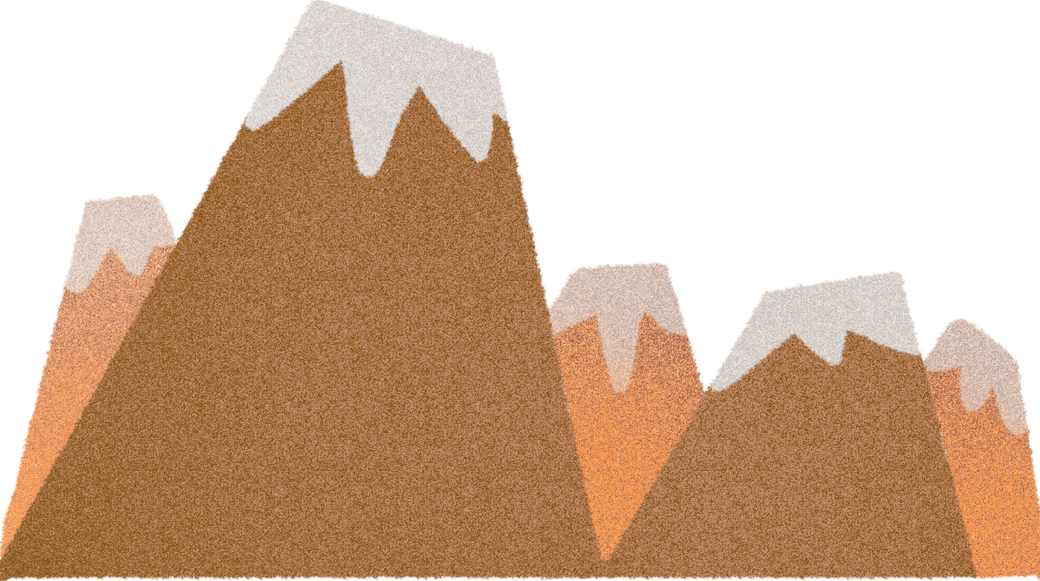

ATIVIDADES:
Praticando o aprendizado: Página 275 - Questões: 1 e 3.
Aplicando o conhecimento: Página: 275 - Questões: 1 e 4.
Desenvolvendo habilidades: Página 276: - Questões 1, 2 e 4.
Lição de casa para o feriado (entrega 15/02)
Atividade das páginas 273/274 - Situação problema.

